Slide 1


드론 영상을 활용한 딥러닝 기반 초해상도 복원 소프트웨어 개발
산학연계 SW프로젝트 킥오프 미팅 발표자료
전승권, 박준용
지도교수 : 이혁준, 이노복
협력기업 : L I G 넥스원

Slide 2
CONTENTS
01
02
03
04
프로젝트 개요 및 내용
기술 동향 및 SR 기법 소개
배경 기술
수행 계획
CNN 과 SRCNN
간트차트 및 역할분담
GAN 과 SRGAN
SRGAN 기반 CCTV 화질 개선
딥러닝 모델 경량화

Slide 3
01
프로젝트 개요 및 내용

Slide 4
01.
프로젝트 개요 및 내용
프로젝트 개요
연구 개발 필요성
관광지, 도심지, 산림지에서 획득한 드론의 비행 영상을 고해상화 함으로써 감시, 안전, 교통 등 여러 분야에 활용 가능한 초해상도 기술 필요
활용 방안
드론의 자율 비행, 실시간 교통정보 분석, 실종자 수색, 배송 드론 서비스에 활용 가능
최종 목표
드론을 통해 촬영한 저해상도 영상을 딥러닝 기반 Super-Resolution 기법을 사용하여 실시간 초해상화

Slide 5
01.
프로젝트 개요 및 내용
프로젝트 내용
기초 스터디 및 논문 사례 분석
Super-resolution 알고리즘 선택
드론 영상 데이터 수집 및 전처리
초해상화 딥러닝 모델 구현
실시간 처리를 위한 딥러닝 모델 경량화
부족한 드론 영상을 활용한 네트워크 전이학습 적용
최종 수정 및 마무리

Slide 6
02
기술 동향 및 SR 기법 소개

Slide 7
02.
기술 동향 및 SR 기법 소개
기술 동향
UHD와 같은 고해상도 디스플레이가 시장에 등장함에 따라 FHD와 같은 저해상도 영상을 고해상도 영상으로 변환하는 초해상화(Super-Resolution) 알고리즘에 대한 관심이 커지고 있음
기존의 초해상화 방식
다항식 기반 보간법 혹은 선형 매핑을 사용하는 로컬 패치 기반의 초해상화 기법들이 연구되어 왔음
비교적 단순한 선형 매핑을 기반으로 하기 때문에 복잡하고 비선형적인 초해상화 모델을 구현하기 힘듬
딥러닝을 기반으로한 초해상화 방식
딥러닝을 기반으로하여 기존의 방식의 한계를 해결
CNN , GAN 등을 활용하는 다양한 딥러닝 기반 초해상화 기법 연구 개발 진행중

Slide 8
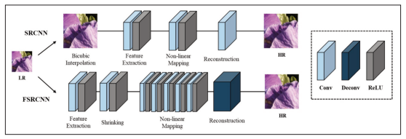
02.
기술 동향 및 SR 기법 소개
Super-Resolution 기법 소개
합성곱 신경망(CNN)을 사용한 초해상화 기법
SRCNN / FSRCNN 공통
End-to-end 방식으로 모든 단계를 하나의 통합된 네트워크에서 처리
상대적으로 단순한 3계층의 FCN 구조
SRCNN
입력 영상 LR을 바이큐빅 보간법을 적용해 upscaling 한 후 입력
FSRCNN
LR 영상을 그대로 입력한 후 네트워크에서 디컨볼루션(Deconvolution)계층을 이용하여 upscaling
SRCNN , FSRCNN 네트워크 구조

Slide 9
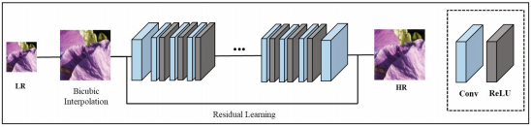
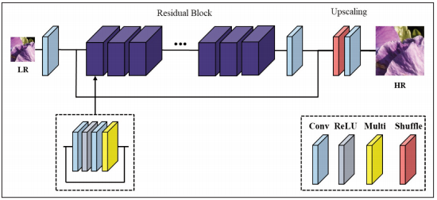
02.
기술 동향 및 SR 기법 소개
Super-Resolution 기법 소개
잔여 학습을 통한 깊은 초해상화 기법
VDSR
기존 SRCNN 과 같은 방식에 20개의 레이어를 사용
입력 LR 영상을 최종 출력 HR 영상에 더함
EDSR
네트워크를 잔여 블록(Residual Block) 별로 나누고 각각을 스킵 커넥션(Skip Connection)을 사용하여 필터 파라미터들이 더 쉽게 최적화 되도록 네트워크 설계
더 효율적인 SPCNN을 사용하여 입력영상 LR 영상에 대한 upscaling 진행
VDSR 네트워크 구조
EDSR 네트워크 구조

Slide 10
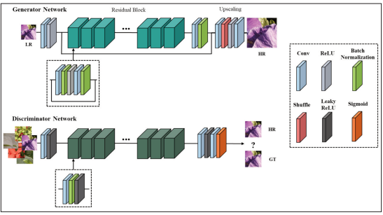
02.
기술 동향 및 SR 기법 소개
Super-Resolution 기법 소개
생산적 적대 신경망(GAN)을 통한 초해상화 기법
SRGAN
생산 네트워크(Generator Network) 에서 생성한 HR 영상을 복원해내고 분류 네트워크(Discriminator Network) 에서 해당 생성 이미지를 GT(Ground-Truth)와 비교하여 최대한 정확도가 높은 방향으로 전체 GAN 네트워크를 학습
GAN의 한계
- GAN을 사용하면 이미지가 크게 변하지 않더라도, 질감이나 느낌이 변형될 수 있기 때문에 의료 감시 등과 같은 영역에서는 부적절 할 수 있음
SRGAN 네트워크 구조

Slide 11
03
배경 기술

Slide 12
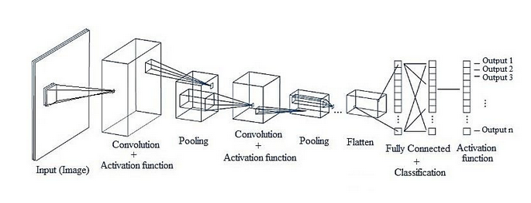
03.
배경 기술
CNN (Convolutional Neural Network)
CNN
이미지를 대상으로 여러 개의 필터를 사용하여 결과값을 얻어냄
이 결과값에 Activation Function을 적용
각 결과값의 dimentionality를 축소하기 위한 Pooling
이 과정을 반복한 후 Flatten(Vectorization) 하여 데이터를 1차원 데이터로 변형
하나 혹은 하나 이상의 Fully-Connected Layer를 적용하고 Softmax activation function을 적용하여 최종적인 Output 출력
CNN의 전체적인 네트워크 구조

Slide 13
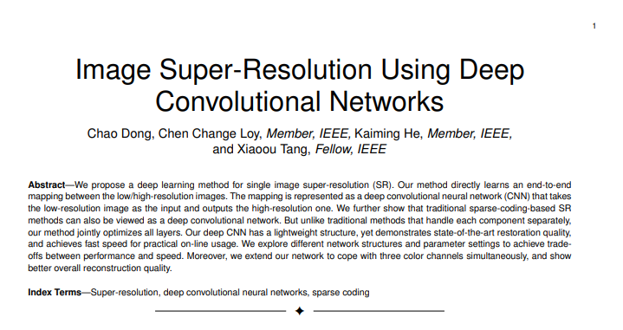




03.
배경 기술
SRCNN
i ) Patch extraction and representation
ii ) Non-linear mapping
iii ) Reconstruction
iv ) Loss Function (평균제곱오차값)
CPU에서 써도 될 만큼 속도가 빠르다
모델이 크고 깊을수록, 데이터셋이 더 다양할수록 성능이 증가한다
이미지의 RGB 3채널을 처리함과 동시에 고해상도 이미지를 얻을 수 있다
기존 방법들보다 구조가 간단하지만 정확도가 훨씬 높다

Slide 14
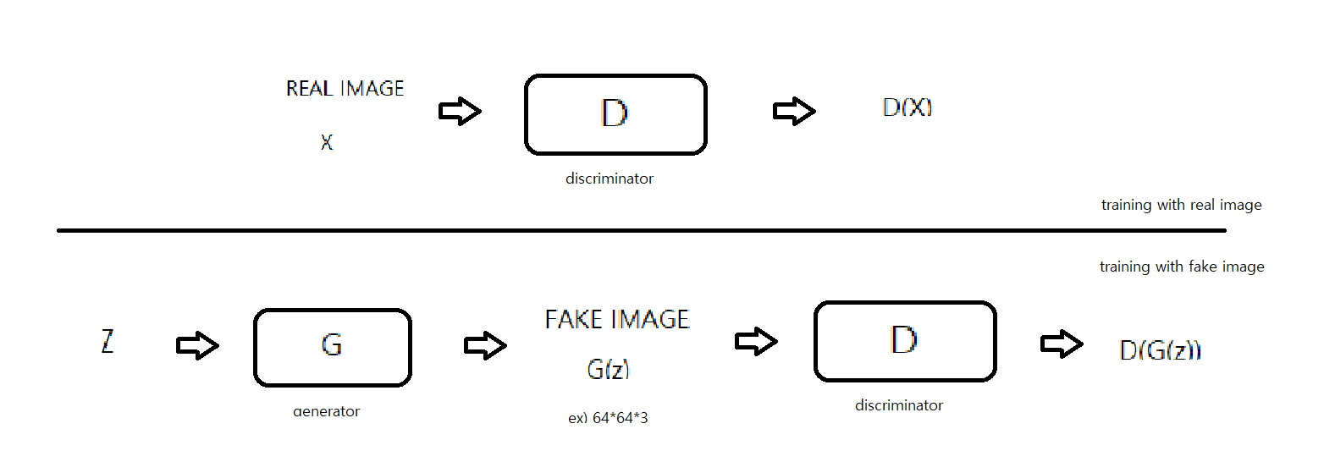
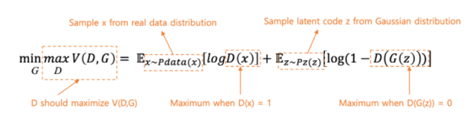
03.
배경 기술
GAN
생성자 Generator 와 구별자 Discriminator로 구성
구별자
진짜 이미지와 가짜 이미지를 구분하는 것이 목적
Input = image를 나타내는 고차원 벡터
Output = 1차원 값 ( sigmoid 함수를 통해 구분한 결과)
결과 V(D,G) 값이 max이기 위해 D(x) = 1, D (G(z)) = 0
생성자
랜덤한 코드를 통해 생성한 이미지를 통해 D(G(z)) 값이 1이 나오도록 하는것이 목적
Input = 랜덤 코드
Output = image를 나타내는 고차원 벡터
진짜 이미지 x를 input으로 하는 logD(x)에 관여 불가
결과 V(D,G)값이 min이기 위해 D(G(z)) = 1

Slide 15
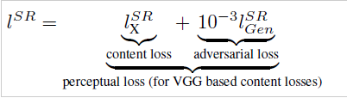
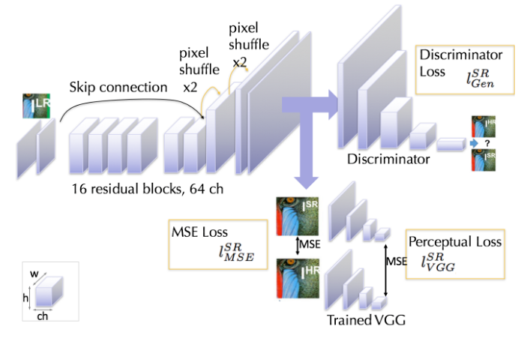
03.
배경 기술
SRGAN
GAN 구조 + Perceptual loss 적용
Perceptual loss = content loss + adversarial loss
Generator를 통해 생성한 이미지를 pretrained VGG 19에서의 feature map으로 content loss를 구하고 Generator로부터 생성된 이미지가 Discriminator를 통과하면서 adversarial loss를 통해 작동

Slide 16
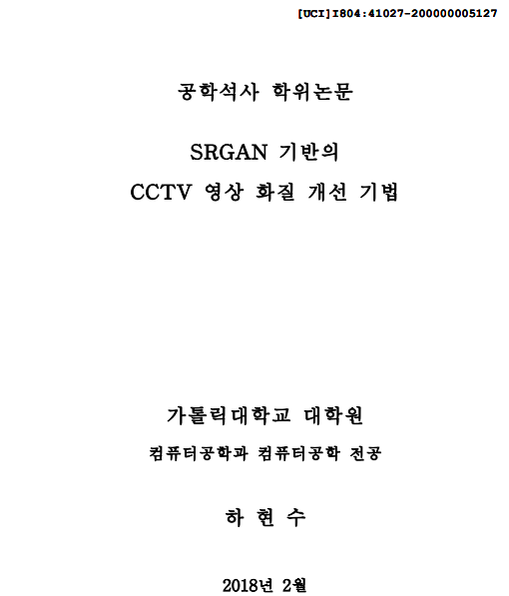
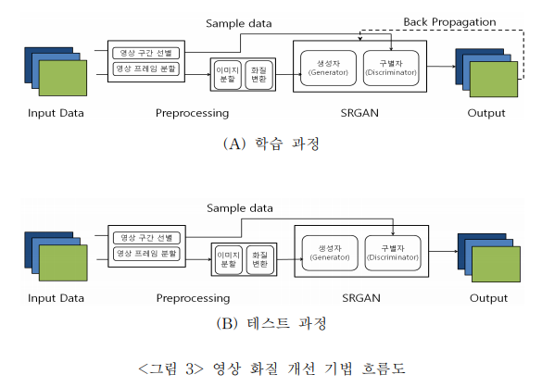
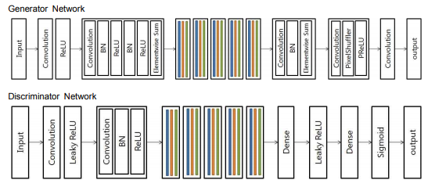
03.
배경 기술
SRGAN 기반 CCTV 영상 화질 개선
역전파(Back Propagation) 진행 시 전달되는 Gradient값이 0으로 수렴하거나 발산해서 전체 신경망이 학습되지 않는 기울기 값 소실 혹은 기울기 값 발산을 해결하기 위해 인공신경망에서 역전파를 이용하여 학습을 수행하는 BN(Batch Normalization)을 사용하였다.
기존에는 Sigmoid나 탄젠트 함수를 사용하였지만 -1에서 1 혹은 0에서 1 사이의 값을 나타내는 함수로는 기울기 값의 손실이 일어나므로 임계값 이후 큰 값을 결과로 출력하는 ReLU함수를 사용하였다.

Slide 17
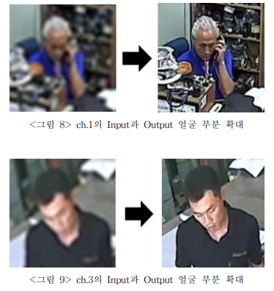
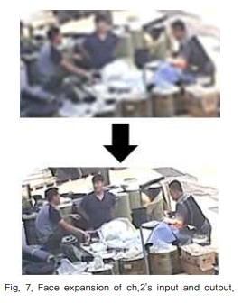
03.
배경 기술
SRGAN 기반 CCTV 영상 화질 개선
실험결과
실험 결과로 채널 중 얼굴 부분을 확대한 이미지에서 화질 개선 방법을 적용하였을 때 이목구비나 헤어스타일을 포함한 인상착의가 선명하게 보였다.

Slide 18
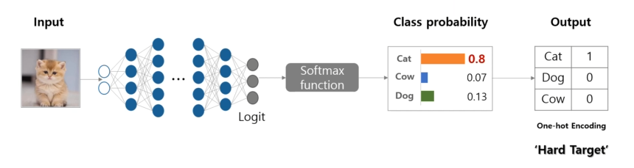
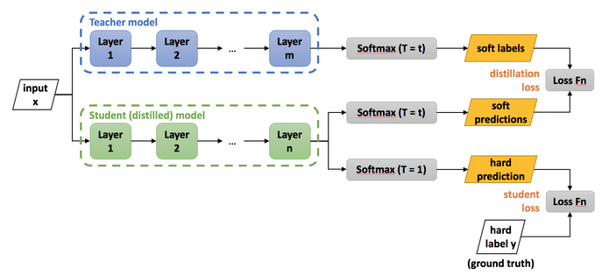
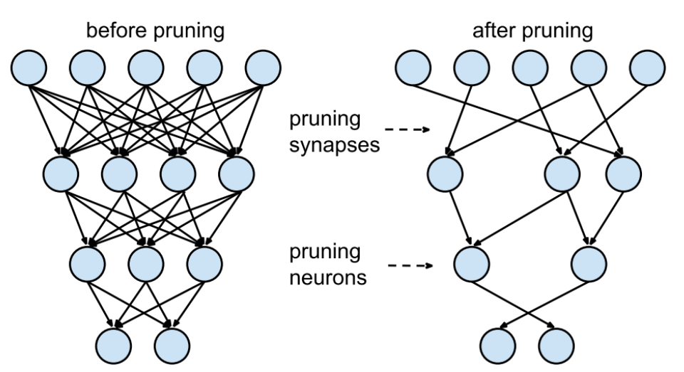
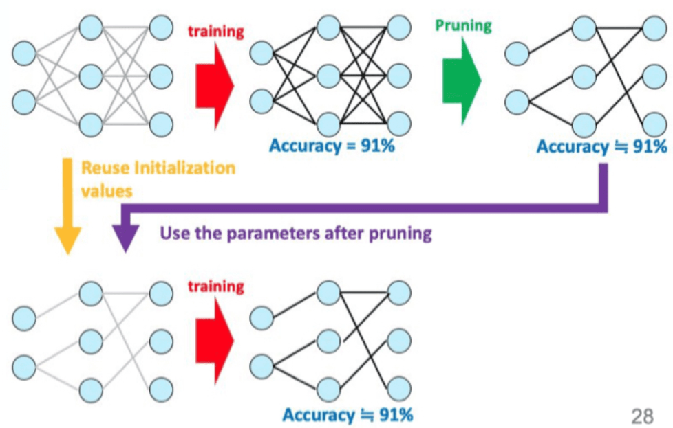
03.
배경 기술
딥러닝 모델 경량화
i ) Knowledge Distillation
ii ) Pruning

Slide 19
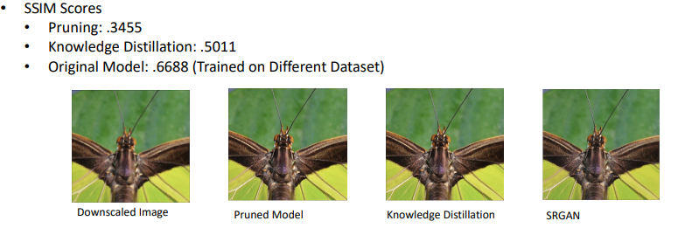
03.
배경 기술
딥러닝 모델 경량화
Knowledge Distillation and Pruning + SRGAN
Pruning
기존 SRGAN 모델에서 generator의 마지막 residual block을 제거 후 retrain하여 모델 사아즈가 20MB이하가 되도록 함
Knowledge distillation
기존 원본 모델을 teacher , pruning을 적용한 모델을 student로 하여 generator를 학습

Slide 20
04
수행 계획

Slide 21
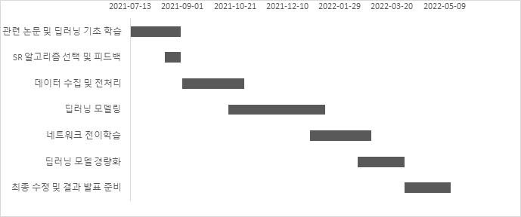
04.
수행 계획
간트차트 및 역할 분담
Text
 | 전승권 | 박준용
관련 논문 분석 및 딥러닝 기초 공부
데이터 수집 및 전처리
딥러닝 모델링
네트워크 훈련 전이학습
딥러닝 모델 경량화
최종 보완 수정

Slide 22
Thank you
감사합니다

